Slide 1
Milí šiestaci, pred vami je prezentácia o vplyve teploty na hustotu.
Minulý týždeň ste mali pokus s balónikmi. Prostredníctvom tejto prezentácie si prekontrolujte výsledky svojho pokusu.
Máte tu aj druhý pokus, ktorý nemusíte robiť, len si ho prezrite.
Do zošitov si napíšte názov témy Vplyv teploty na hustotu a ako poznámky si napíšte to čo je
v prezentácii podčiarknuté.

Slide 2
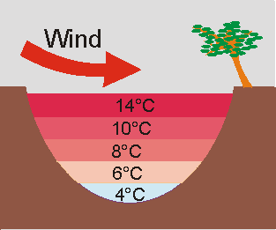
Správanie sa telies v kvapalinách
Vplyv teploty na hustotu

Slide 3
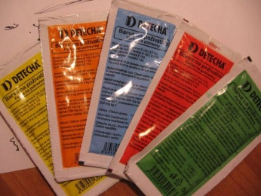
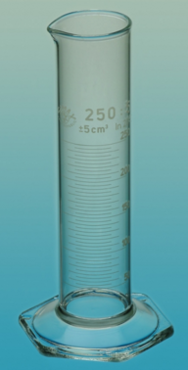
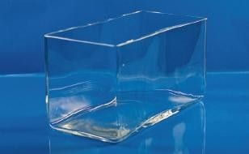
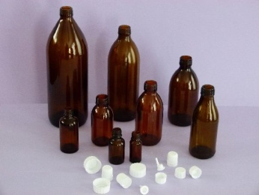
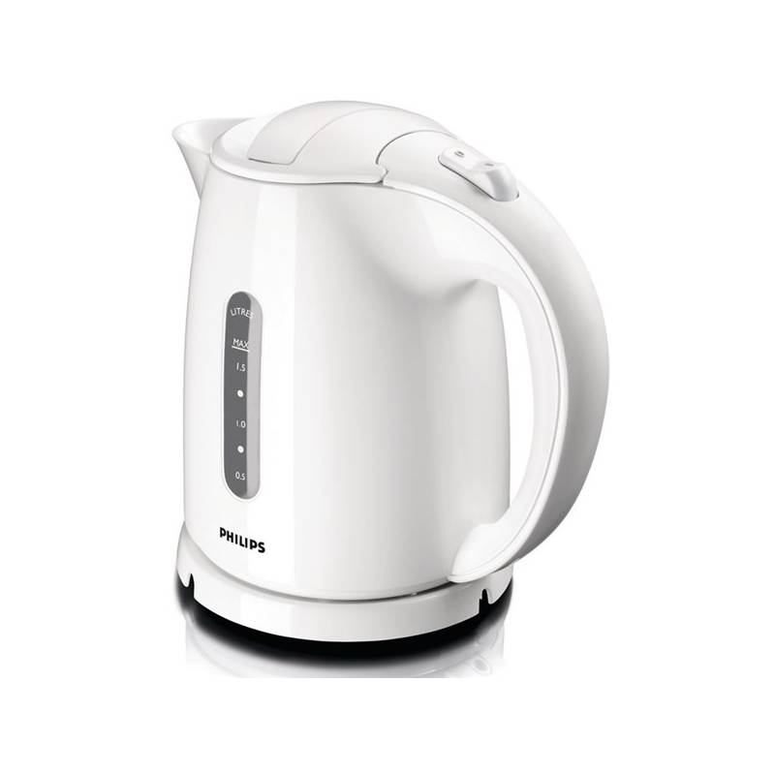
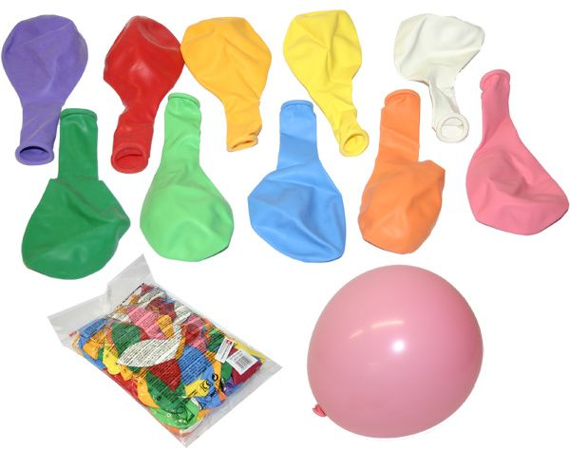
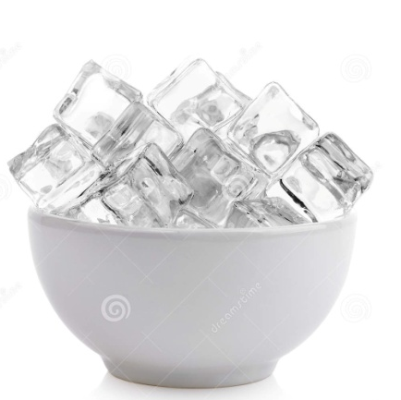
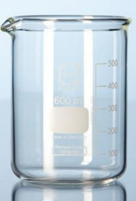
Čo budeme skúmať?
Ako sa mení hustota kvapaliny so zmenou jej teploty.
Budeme potrebovať:

Slide 4
Pokus č.1 – balóniky
Pomôcky: -tri balóniky, odmerný valec, rýchlovarná kanvica
Postup: - balóniky naplň vodou s vodovodu
- balónik daj do chladničky na niekoľko hodín alebo do nádoby s ľadom aspoň na 15 minút
- iný balónik daj do nádoby s horúcou vodou
- tretí balónik nechaj s izbovou teplotou,
- postupne ponáraj balóniky do odmerného valca s vodou izbovej teploty
- pozoruj a pozorovanie zakresli
- vyslov záver, ako teploty vody ovplyvňuje jej teplotu

Slide 5
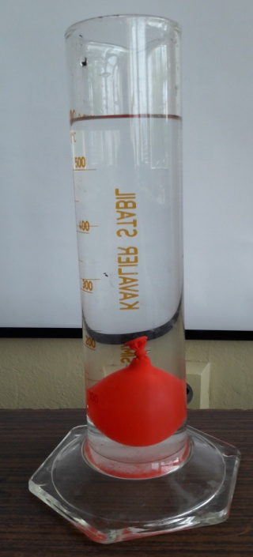
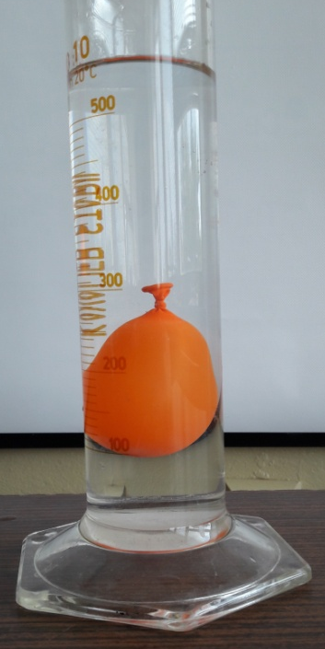
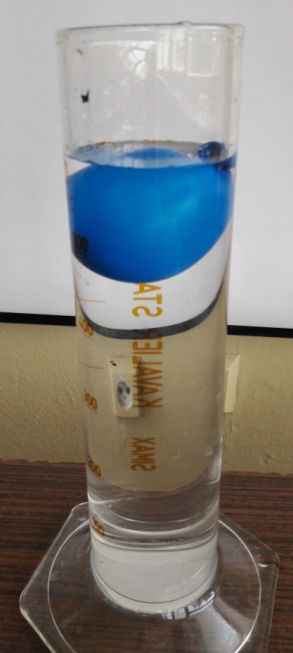
Pokus č.1 – balóniky
Balóniky z chladničky
Balóniky v horúcej vode
Balóniky izbovej teploty

Slide 6
Výsledky pokusu č.1
Zistili sme, že:
Balónik z chladničky vo vode s izbovou teplotou
Balónik s izbovou teplotou sa vo vode s izbovou teplotou
Balónik z horúcej vody vo vode s izbovou teplotou
Hustota studenej vody je ako hustota vody s izbovou teplotou.
Hustota vody s izbovou teplotou je ako hustota horúcej vody.
klesá ku dnu
vznáša
pláva
väčšia
väčšia
So zvyšujúcou sa teplotou vody sa jej hustota zmenšuje a naopak.

Slide 7
Pokus č.2 – farebná voda
Pomôcky: -liekovky, voda, potravinárske farbivo, veľká nádoba
Postup: - potravinárske farbivo rozpustíme v nádobe so studenou vodou a v nádobe s horúcou vodou,
- do malých rovnakých liekoviek opatrne nalej až po vrch do prvej farebnú studenú a do druhej farebnú horúcu vodu,
- obe odrazu ponor do veľkej nádoby s vodou a pozoruj,
- vysvetli pozorovaný jav

Slide 8
Pokus č.2 – farebná voda
Horúca voda
Studená voda

Slide 9
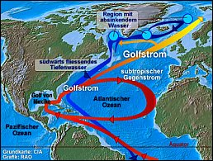
Výsledky pokusu č.2
Overili sme , že:
Hustota horúcej vody je ako hustota studenej vody.
V studenej vode horúca voda stúpa nahor
ako voda s izbovou teplotou.
Táto vlastnosť vody sa prejavuje aj pri prúdení studených a teplých morských prúdov.
menšia
rýchlejšie

